Slide 1
ALTERACIÓN DE LA MAQUINARIA DE SPLICING
EN EL HÍGADO DE MUJERES OBESAS CON ESTEATOSIS HEPÁTICA

Slide 2
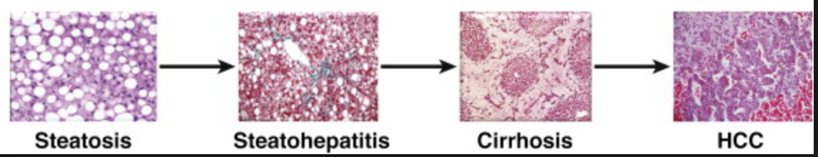
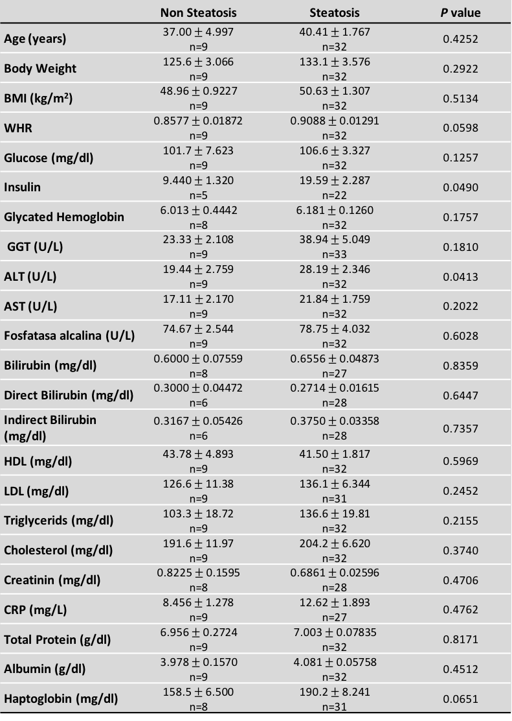
 | Non Steatosis | Steatosis | P value
Age (years) | 37.00 $±$ 4.997 n=9 | 40.41 $±$ 1.767 n=32 | 0.4252
Body Weight | 125.6 $±$ 3.066 n=9 | 133.1 $±$ 3.576 n=32 | 0.2922
BMI (kg/m²) | 48.96 $±$ 0.9227 n=9 | 50.63 $±$ 1.307 n=32 | 0.5134
WHR | 0.8577 $±$ 0.01872 n=9 | 0.9088 $±$ 0.01291 n=32 | 0.0598
Glucose (mg/dl) | 101.7 $±$ 7.623 n=9 | 106.6 $±$ 3.327 n=32 | 0.1257
Insulin | 9.440 $±$ 1.320 n=5 | 19.59 $±$ 2.287 n=22 | 0.0490
Glycated Hemoglobin | 6.013 $±$ 0.4442 n=8 | 6.181 $±$ 0.1260 n=32 | 0.1757
GGT (U/L) | 23.33 $±$ 2.108 n=9 | 38.94 $±$ 5.049 n=33 | 0.1810
ALT (U/L) | 19.44 $±$ 2.759 n=9 | 28.19 $±$ 2.346 n=32 | 0.0413
AST (U/L) | 17.11$±$ 2.170 n=9 | 21.84 $±$ 1.759 n=32 | 0.2022
Fosfatasa alcalina (U/L) | 74.67 $±$ 2.544 n=9 | 78.75 $±$ 4.032 n=32 | 0.6028
Bilirubin (mg/dl) | 0.6000 $±$ 0.07559 n=8 | 0.6556 $±$ 0.04873 n=27 | 0.8359
Direct Bilirubin (mg/dl) | 0.3000 $±$ 0.04472 n=6 | 0.2714 $±$ 0.01615 n=28 | 0.6447
Indirect Bilirubin (mg/dl) | 0.3167 $±$ 0.05426 n=6 | 0.3750 $±$ 0.03358 n=28 | 0.7357
HDL (mg/dl) | 43.78 $±$ 4.893 n=9 | 41.50 $±$ 1.817 n=32 | 0.5969
LDL (mg/dl) | 126.6 $±$ 11.38 n=9 | 136.1 $±$ 6.344 n=31 | 0.2452
Triglycerids (mg/dl) | 103.3 $±$ 18.72 n=9 | 136.6 $±$ 19.81 n=32 | 0.2155
Cholesterol (mg/dl) | 191.6 $±$ 11.97 n=9 | 204.2 $±$ 6.620 n=32 | 0.3740
Creatinin (mg/dl) | 0.8225 $±$ 0.1595 n=8 | 0.6861 $±$ 0.02596 n=28 | 0.4706
CRP (mg/L) | 8.456 $±$ 1.278 n=9 | 12.62 $±$ 1.893 n=27 | 0.4762
Total Protein (g/dl) | 6.956 $±$ 0.2724 n=9 | 7.003 $±$ 0.07835 n=32 | 0.8171
Albumin (g/dl) | 3.978 $±$ 0.1570 n=9 | 4.081 $±$ 0.05758 n=32 | 0.4512
Haptoglobin (mg/dl) | 158.5 $±$ 6.500 n=8 | 190.2 $±$ 8.241 n=31 | 0.0651
Acumulación anormal de grasa en el hígado que puede progresar a fibrosis, cirrosis y hepatocarcinoma
41 Mujeres con obesidad (IMC>30)
Clasificadas según nivel de esteatosis hepática (determinado por ecografía)
9 SIN ESTEATOSIS
32 CON ESTEATOSIS
8 ESTEATOSIS I
12 ESTEATOSIS II
12 ESTEATOSIS III
Base de Datos con parámetros clínicos

Slide 3
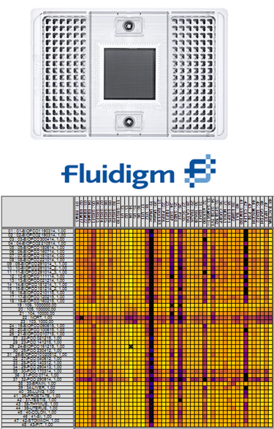
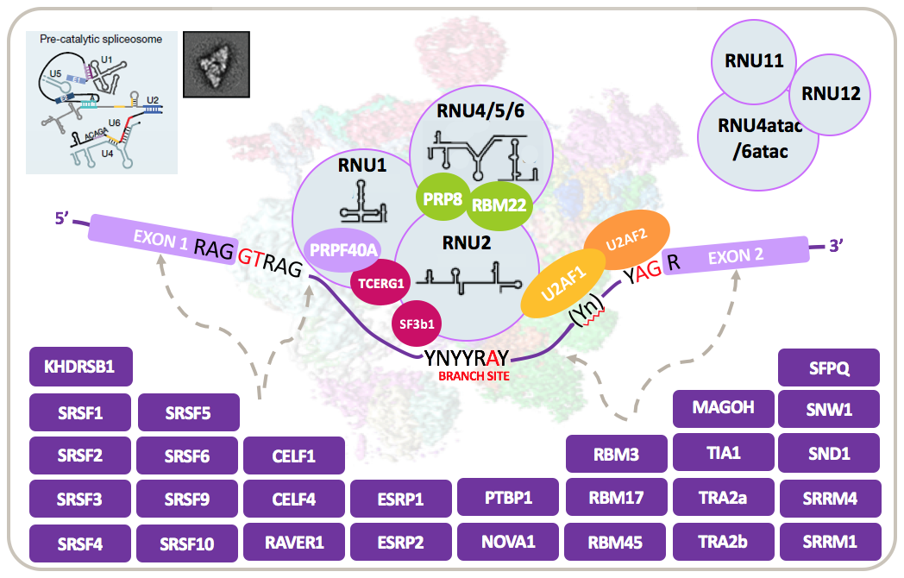

Slide 4
RNU1 | RNU2 | RNU4 | RNU5 | RNU6 | RNU11 | RNU12 | RNU4atac | RNU6atac
No esteatosis vs Esteatosis (9 vs 32)
SF3B tv1 | SF3B tv2 | U2AF1 | U2AF2 | TCERG1 | PRPF40A | PRPF8 | RBM22
CELF1 | ESRP1 | ESRP2 | KHDRBS1 | MAGOH | NOVA1 | PTBP1 | RAVER1 | RBM17 | RBM3 | RBM45 | SND1 | SNW1
SPFQ | SRRM1 | SRSF1 | SRSF10 | SRSF2 | SRSF3 | SRSF4 | SRSF5 | SRSF6 | SRSF9 | TIA1 | TRA2A | TRA2B

Slide 5
No esteatosis vs Esteatosis
(9 vs 32)
MULTIVARIATE ROC CURVE
NON STEATOSIS VS STEATOSIS
NON STEATOSIS
STEATOSIS

Slide 6
Esteatosis I, II, III
RNU1
RNU2
RNU4
RNU5
RNU6
RNU11
RNU12
RNU4ATAC
RNU6ATAC
SF3B TV1
SF3B TV2
U2AF1
U2AF2
TCERG1
PRPF40A
PRPF8
RBM22
NON STEATOSIS
STEATOSIS I
CELF1
ESRP1
ESRP2
MAGOH
NOVA1
SPFQ
PTPB1
RAVER1
RBM17
RBM3
RBM45
KHDRSB1
SRSF2
SNW1
SND1
SRRM1
SRSF1
SRSF10
SRSF3
SRSF4
SRSF5
SRSF6
SRSF9
TIA1
TRA2A
TRA2B
¿Esteatosis I?

Slide 7
Esteatosis I, II, III
STEATOSIS I
STEATOSIS II
STEATOSIS III
CLUSTER I
(N=4)
CLUSTER II
(N=17)
CLUSTER III
(N=11)

Slide 8
Factores de splicing según clasificación heatmap: CLUSTER I

Slide 9
Factores de splicing según clasificación heatmap: CLUSTER II

Slide 10
Factores de splicing según clasificación heatmap: CLUSTER III

Slide 11
Factores de splicing según clasificación heatmap: CLUSTER III

Slide 12
SIGUIENTES PASOS
Validar estos cambios con niveles de proteína
Realizar experimentos funcionales en líneas celulares de hígado.
2 aproximaciones:
Inducción de acumulación de gotas lipídicas en células
Alteración de la maquinaria de splicing
Sobreexpresión/Silenciamiento de factores de splicing
Acumulación de gotas lipídicas
CON LOS DATOS QUE TENEMOS….
¿Cómo podemos “limpiar” los datos? Quitar factores a la hora de hacer heatmaps para seleccionar los genes con mayor valor
Clasificación de los pacientes (¿combinar con datos clínicos?)
¿Cuáles son los cambios realmente significativos?

